Slide 1
LA FAMILIA 9000 (9000, 9001 y 9004)
Área Académica: Licenciatura en Ingeniería Industrial
Profesor(a): Ing. María Magdalena Ramírez Ortega
Periodo: Enero-junio 2017

Slide 2
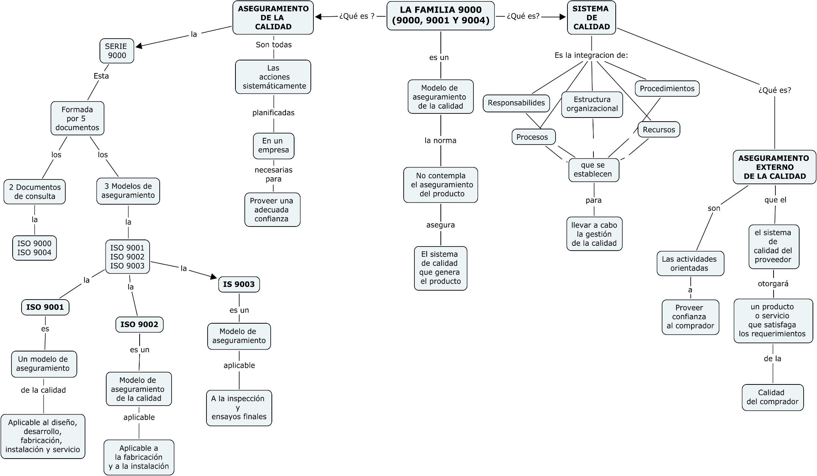

Slide 3
Referencias
ISO/IEC. (1993). ISO 9000 Compendium ANSI .
James, L. (1992). ISO 9000 Preparing for registration . Marcel Dekker.
Peach, R. (1994). The ISO 9000 Handbook . CEEM information Services.
Rabbit , J., & Berg, P. (1993). ISO 9000 Book. Quality Resorces.

